Slide 1
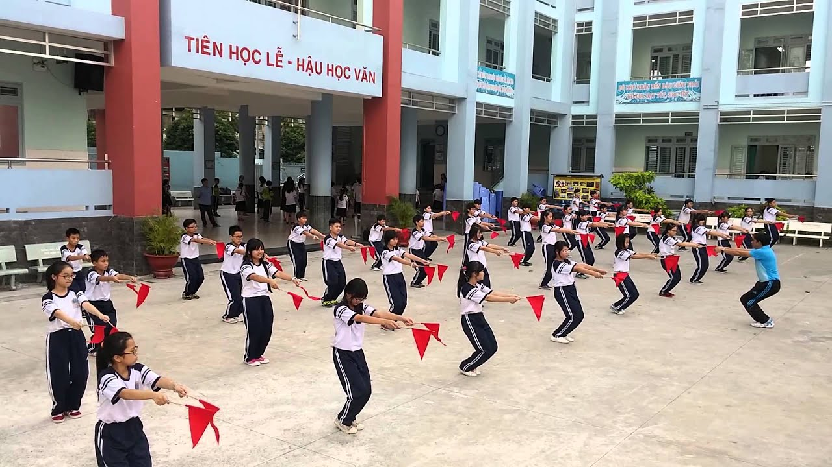
BÀI THỂ DỤC - CHẠY NHANH
GV: Thầy Đặng Hùng Dũng

Slide 2
Mục tiêu bài học
1. Về phẩm chất:
Bài học góp phần bồi dưỡng tinh thần trách nhiệm, cụ thể đã khơi dậy ở HS:
- Tự giác, tích cực trong hoạt động tập thể.
- Luôn cố gắng vươn lên để đạt kết quả tốt trong học tập.
- Đoàn kết và giúp đỡ bạn trong học tập
2. Về năng lực:
Bài học góp phần hình thành, phát triển cho HS các năng lực sau đây:
2.1. Năng lực chung:
- Năng lực tự chủ và tự học: HS chủ động thực hiện việc sưu tầm tranh, ảnh phục vụ bài học.
2.2. Năng lực đặc thù:
- Nhận biết và thực hiện được tương đối thành thục các động tác của Bài TD.
- Nhận biết và thực hiện được tương đối thành thục các động tác của kỹ thuật chạy nhanh
- Biết quan sát tranh ảnh và điều khiển nhóm hoạt động.
- Biết hợp tác, giúp đỡ cùng bạn thực hiện các nhiệm vụ học tập.
- Tự tin đứng trước đám đông để thuyết trình, nêu ý kiến đánh giá.
- Vận dụng được trong các giờ học Thể dục và tự tập hàng ngày

Slide 3
Khởi động
Khởi động chung
Xoay khớp cổ tay-chân, khủy, vai, hông, gối.
Khởi động chuyên môn
Ép dọc, ép ngang.
Yêu cầu: Xoay tròn các khớp, thực hiện hết các biên độ động tác

Slide 4


Slide 5
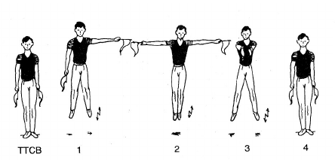
Động tác NHẢY

Nhịp 1:Bật nhảy người lên sau đó rơi xuống ở tư thế 2 chân rộng bằng vai , tay trái đưa cờ sang ngang, bàn tay sập
Nhịp 2:Bật nhảy nguời lên về tư thế đứng thẳng, tay phải đưa cờ sang ngang thành tư thế 2 tay dang ngang, bàn tay sấp, cờ hướng sang 2 bên
Nhịp 3:Bật nhảy như nhịp 1, đưa 2 tay ra trước song song cao ngang vai, lòng bàn tay hướng vào nhau, cờ hướng trước
Nhịp 4: Bật nhảy về TTCB
Nhịp 5,6,7,8: Như nhịp 1,2,3,4 nhưng nhịp 5 tay phải đưa cờ sang ngang, nhịp 6 tay trái đưa cờ sang ngang, thành tư thế 2 tay dang ngang

Slide 7
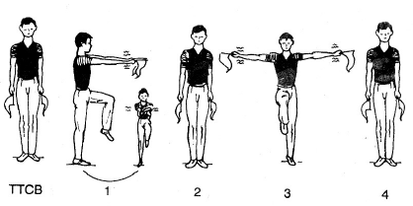
Động tác ĐIỀU HÒA
Nhịp 1:Nâng gối chân trái lên 1 cách nhẹ nhàng đồng thời 2 tay đưa ra trước ( cao ngang vai ) và rung lắc cổ tay ( hít vào)
Nhịp 2: Vê TTCB( thở ra)
Nhịp 3: 1:Nâng gối chân phải lên 1 cách nhẹ nhàng đồng thời 2 tay đưa ra trước ( cao ngang vai ) và rung lắc cổ tay ( hít vào) (hít vào)
Nhịp 4: Về TTCB ( thở mạnh ra bằng miệng)
Nhịp 5,6,7,8: Như nhịp 1,2,3,4

Slide 8
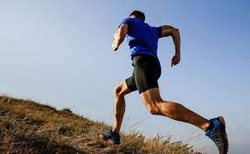
Luyện Tập

Slide 9
Củng cố
Động tác NHẢY
Rối loạn ở tư thế tay nhịp 1 và 2, 5 và 6
Rối loạn tư thế tay với bật nhảy khi tập ở tốc độ nhanh
Động tác ĐIỀU HÒA
- Thực hiện động tác quá nhanh
- Không biết thả lỏng các khớp, rung lắc cổ tay và thở sâu

Slide 10
CÂU HỎI TRẮC NGHIỆM
Nguyên tắc tăng tiến thực hiện như thế nào?
A. tập từ nhẹ đến nặng
B. từ đơn giản đến phức tạp
C. không nóng vội, ngẫu hứng
D. Cả 3 đều đúng
D. Cả 3 đều đúng

Slide 11
CÂU HỎI TRẮC NGHIỆM
Động tác Chân: Nhip 1: 2 tay cầm cờ thực hiện như thế nào?
A. Ra trước
B. Chống hông
B. Chống hông
C. Dang ngang

Slide 12
CÂU HỎI TRẮC NGHIỆM
Động tác Chân: Nhiịp 7: Mắt nhìn sang phía nào
A. Nhìn trước
B. Sang trái
C. Sang phải
C. Sang phải

Slide 13
CÂU HỎI TRẮC NGHIỆM
Nguyên tắc hệ thống thực hiện như thế nào?
A. Thường xuyên
B. Kiên trì
C. Có hệ thống
D. Cả 3 đều đúng
D. Cả 3 đều đúng

Slide 14
CÂU HỎI TRẮC NGHIỆM
Động tác Lườn: Nhịp 3: bàn tay sấp đúng hay sai?
A. Đúng
B. Sai
B. Sai

Slide 15
CÂU HỎI TRẮC NGHIỆM
Động tác Tay: Nhịp 2 : 2 tay thực hiện như thế nào?
A. Song song cao ngang vai
A.Song song cao ngang vai
B. Dang ngang
C. Chếch bên thấp

Slide 16
CÂU HỎI TRẮC NGHIỆM
Động tác Bụng: Nhịp 2: Cờ hướng như thế nào?
A. Hướng xuống
B. Hướng trước
B. Hướng trước
C. Hướng lên

Slide 17
CÂU HỎI TRẮC NGHIỆM
Không tuân thủ nội quy, kỉ luật trong tập luyện và thi đấu TDTT đúng hay sai
A. Đúng
B. Sai
B. Sai

Slide 18
CÂU HỎI TRẮC NGHIỆM
Động tác Vươn thở: Nhịp 1: 2 tay đưa lên cao chếch hình chữ V đúng hay sai?
A. Đúng
B. Sai
B. Sai

Slide 19
CÂU HỎI TRẮC NGHIỆM
Khởi động có cần thiết khí chơi và tập luyện TDTT không
A. Có
A. Có
B. Không

Slide 20

Dặn dò
Ghi chép đầy đủ và thực hành động tác Nhảy và Điều hòa
Ôn tập động tác Vươn thở, tay, chân, lườn , bụng, phối hợp, thằng bằng

